Slide 1
দৃষ্টি আকর্ষণ
সম্মানিত শিক্ষকবৃন্দ প্রতি স্লাইডের নিচে পাঠটি কিভাবে শ্রেণিকক্ষে উপস্থাপন করতে হবে তার প্রয়োজনীয় নির্দেশনা স্লাইডের নিচে Note আকারে দেয়া আছে । পাঠটি উপস্থাপনের আগে পাঠ্যপুস্তকের সংশ্লিষ্ট পাঠের সাথে মিলিয়ে নিতে অনুরোধ করা হলো ।
F5 চেপে উপস্থাপন শুরু করা যেতে পারে । তাহলে Hide slide show করবে না ।
পাশাপাশি আপনাদের নিজস্ব চিন্তা-চেতনা দ্বারা পাঠ উপস্থাপন আরও বেশি ফলপ্রসূ করতে পারবেন বলে আশা করছি ।

Slide 2
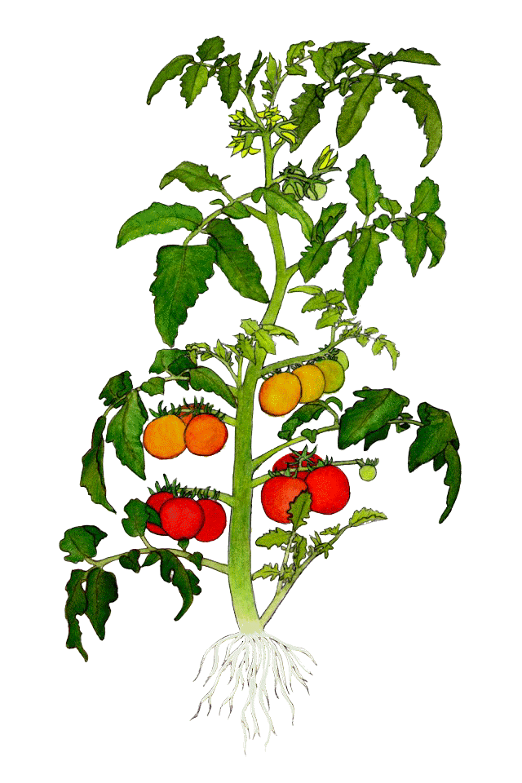
স্বাগতম
Notes:
শ্রেণী ব্যবস্থাপনার প্রাথমিক পর্যায়ে শিক্ষার্থীদের মনোযোগ আকর্ষণের উদ্দেশ্যে স্বাগতম স্লাইডটি। সংশ্লিষ্ট ছবিটি দ্বারা পাঠের প্রেক্ষাপট বোঝানো হয়েছে । স্বাগতম স্লাইডটি নিয়ে শিক্ষার্থীদের কোন প্রশ্ন না থাকলে কোনো আলোচনা নয় ।

Slide 3
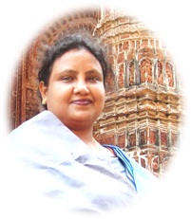
পরিচিতি
জীববিজ্ঞান
নবম-দশম শ্রেণি
একাদশ অধ্যায়
সময়: ৪5 মিনিট
আফরোজা নাসরীন সুলতানা
সহকারী শিক্ষক
রংপুর জিলা স্কুল, রংপুর ।

Slide 4
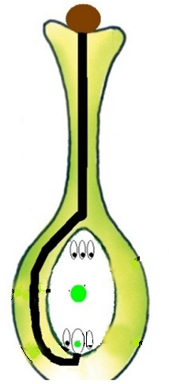
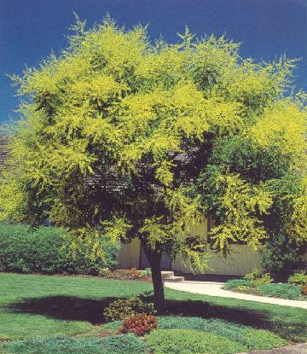
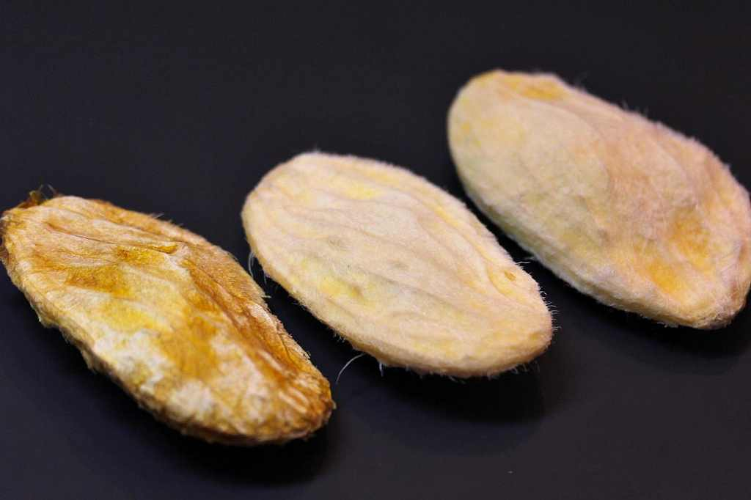
নিচের চিত্রে কী দেখছ ?
নিষেক ও ফলের সৃষ্টি
(১ম অংশ)
Notes:
পাঠ শিরোনাম বের করার জন্য ছোট ছোট প্রশ্ন করা যেতে পারে ।যেমন ১। নিচের চিত্রে কী দেখছ ?২।এই যে বীজ থেকে গাছ ,গাছ থেকে ফুল ,ফুল থেকে ফল হচ্ছে—এটি যে প্রক্রিয়ার মধ্য দিয়ে হচ্ছে সেই প্রক্রিয়ার নাম কী তা তোমরা বলতে পারবে? তোমরা ঠিক ধরেছ - আজ আমরা পড়ব নিষেক ও ফলের সৃষ্টি । আজকের পাঠের মানসিক পরিবেশ তৈরির চেষ্টা করা হয়েছে। তবে বিষয় শিক্ষক ভিন্ন উপায়ে ও এ কাজটি করতে পারেন।

Slide 5
শিখনফল:
এই পাঠ শেষে শিক্ষার্থীরা---
1. নিষেক প্রক্রিয়ার পুং গ্যামেটোফাইটের উৎপত্তি ব্যাখ্যা করতে পারবে
২. নিষেক প্রক্রিয়ার স্ত্রী গ্যামেটোফাইটের উৎপত্তি ব্যাখ্যা করতে পারবে ।

Slide 6
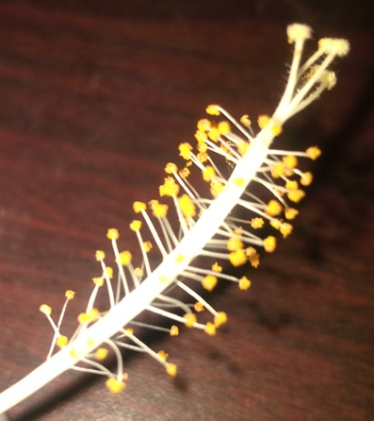
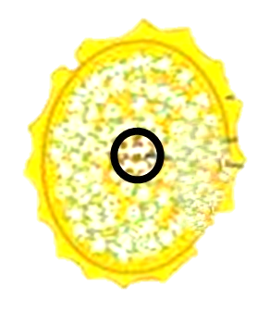
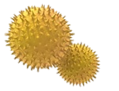
চিহ্নিত অংশটি ফুলের কোন স্তবক?
পরাগধানী থেকে কয়টি পরাগরেণু উৎপন্ন হল?
পরাগধানী
পুং স্তবক
চারটি
পরাগরেণু
Notes:
আজকের পাঠের প্রথম শিখনফল অর্জনের উদ্দেশ্যে এই স্লাইডটি প্রদর্শন করা হয়েছে শ্রেণিতে উপস্থাপনের সময় স্লাইডে উল্লেখিত প্রশ্নগুলো মুছে দিয়ে আপনার নিজের মতো করে প্রশ্ন করতে পারেন । বিষয় শিক্ষক অন্য কোন যুক্তিযুক্ত উপায়েও এ কাজটি করতে পারেন।

Slide 7
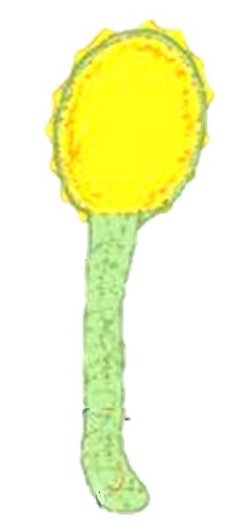
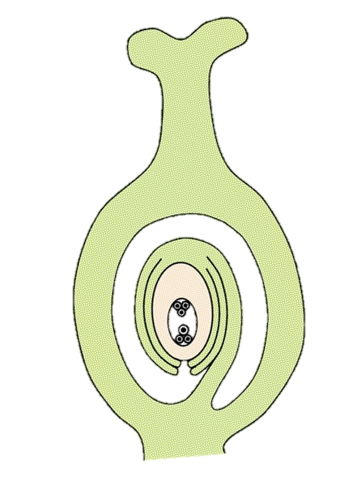
পুংজনন কোষ উৎপত্তি:
চিত্রের চিহ্নিত অংশের নাম কী?
চিত্রে কী দেখছ?
কোন নিউক্লিয়াসটি আকারে বড় কী?
চিত্র দেখে বল পরাগায়ন কখন হয় ?
চিত্র দেখে বল কোন নিউক্লিয়াস প্রথমে যায় ?
বিভাজিত নিউক্লিয়াস দুটির নাম কী?
জনন নিউক্লিয়াস বিভাজিত হয়ে কয়টি পুংজনন কোষ সৃষ্টি করে ?
নিউক্লিয়াসটি কোন বিভাজনে বিভাজিত হয়ে দুটি নিউক্লিয়াসে পরিণত হল?
জনন ও নালিকা নিউক্লিয়াস
দুই নিউক্লিয়াস
অবস্থায়
দুইটি
নালিকা নিউক্লিয়াস
পরাগরেণু
নিউক্লিয়াস
মাইটোসিস

Slide 8
একক কাজ
সময় : ৩ মি.
১। পুং গ্যামাটোফাইট উৎপত্তির চিত্র আঁক ?

Slide 9
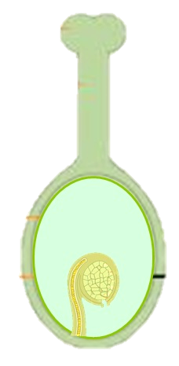
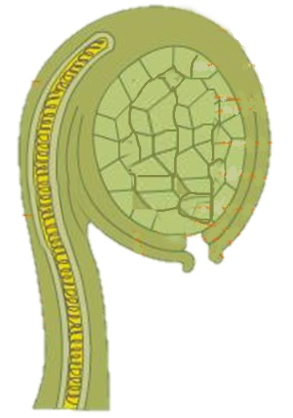
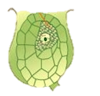
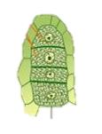
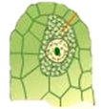
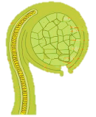
ভিডিওটি দেখি :
ডিম্বকের অভ্যন্তরের চিহ্নিত অংশটিতে কী ধরণের টিস্যু থাকে ?
নিউসেলাসের মধ্যে যে কোষটি দেখছ তার অবস্থান কোথায় ?
কোষটি কোন বিভাজনে বিভাজিত হয়েছে?
চিত্রে কী দেখছ?
চারটি কোষের মধ্যে কয়টি কোষ নষ্ট হয় ?
কোষটি বিভাজিত হয়ে কয়টি কোষ উৎপন্ন করে ?
গর্ভপত্রের চিহ্নিত অংশগুলোর নাম বলতে পারবে?
গর্ভাশয়ের অভ্যন্তরে কী দেখতে পাচ্ছ ?
গর্ভমুন্ড
গর্ভদন্ড
ভ্রূণপোষক টিস্যু / নিউসেলাস
ডিম্বকরন্ধ্র
গর্ভাশয়
ডিম্বক
গর্ভপত্র
ক

Slide 10
দলগত কাজ
সময় : ১২ মি.
স্ত্রী গ্যামেটোফাইট উৎপত্তির চার্ট তৈরি কর ?
Notes:
এক্ষেত্রে পোষ্টার পেপার ,রংগীন পেন্সিল সরবরাহ করতে হবে / শিক্ষার্থীদের রঙ পেন্সিল আনতে বলা যেতে পারে ।

Slide 11
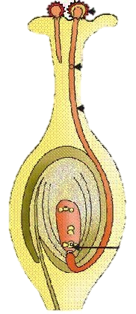
মূল্যায়ন
A
B
2.চিহ্নিত অংশটির নাম কী ?
3.Egg apparatus বলে কোন দিকের কোষ তিনটিকে ?
১.জেনারেটিভ কোষের বিভাজন কোন অংশে ঘটে ?
ক.নিউক্লিয়াস
খ.পরাগথলি
খ. B অংশে
ক.ডিম্বকমূলের দিকে
খ.ডিম্বকনাড়ীর দিকের
ক. A অংশে
ঘ. ডিম্বাণু
গ. ভ্রূণথলি
ঘ. Aএর মাঝে ও B অংশে
গ. ডিম্বকরন্ধ্রের দিকের
ঘ. ডিম্বক নাভীর দিকের
গ. AওB অংশে

Slide 12
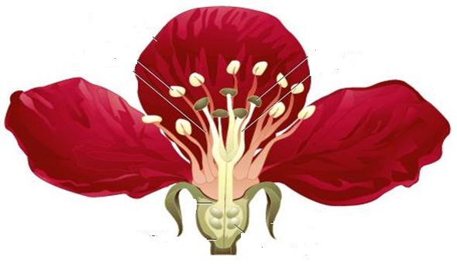
বাড়ির কাজ
A
A চিহ্নিত অংশটি নিষিক্ত না হলে আমাদের দৈনন্দিন জীবনে কী অসুবিধা হতো বলে তুমি মনে কর ?
Notes:
বাড়ির কাজের বিষয়টিতে আজকের পাঠের অর্জিত শিখন দ্বারা শিক্ষার্থীরা যেন তাদের নিজ নিজ সৃজনশীল প্রতিভার বিকাশ ঘটাতে পারে সে উদ্দেশ্যে কাজ দেওয়া যেতে পারে ।শিক্ষক লক্ষ্য রাখবেন যেন শিক্ষার্থীরা বাড়ির কাজ খাতায় তুলে নেয় । বাড়ির কাজে যদি চিত্র থাকে তবে চিত্রটি অবশ্যই শিক্ষার্থীদের প্রিন্ট করে দিতে হবে ।

Slide 13
গুরুত্বপূর্ণ শব্দসমূহ
নালিকোষ
জেনারেটিভ কোষ
ভ্রূণপোষোক কলা
ডিম্বক রন্ধ্র
ভ্রূণথলি
গৌণ নিউক্লিয়াস
সহকারী কোষ
প্রতিপাদ কোষ
ডিম্বাণু
গর্ভযন্ত্র
Notes:
এই স্লাইডে আজকের পাঠের গুরুত্বপুর্ণ শব্দসমুহ শিক্ষার্থীদের পুনরায় মনে করিয়ে দিতে পারেন। গুরুত্বপূর্ণ শব্দগুলো শিক্ষার্থীরা খাতায় লিখে নিবে ,যাতে বাসায় গিয়ে পুনরায় পাঠটি অনুশীলন করতে পারে ।

Slide 14
ধন্যবাদ

Slide 15
কৃতজ্ঞতা স্বীকার
শিক্ষা মন্ত্রণালয়, মাউশি, এনসিটিবি ও এটুআই-এর সংশ্লিষ্ট কর্মকর্তাবৃন্দ
এবং
কন্টেন্ট সম্পাদক হিসেবে যাঁর নির্দেশনা, পরামর্শ ও তত্ত্বাবধানে এই মডেল কন্টেন্ট সমৃদ্ধ হয়েছে তিনি হলেন-
জনাব সামসুদ্দিন আহমেদ তালুকদার, শিক্ষক প্রশিক্ষক , টিটিসি,কুমিল্লা

